Slide 1

我们希望你会喜欢这个地方
创趣PTP春游

Slide 2
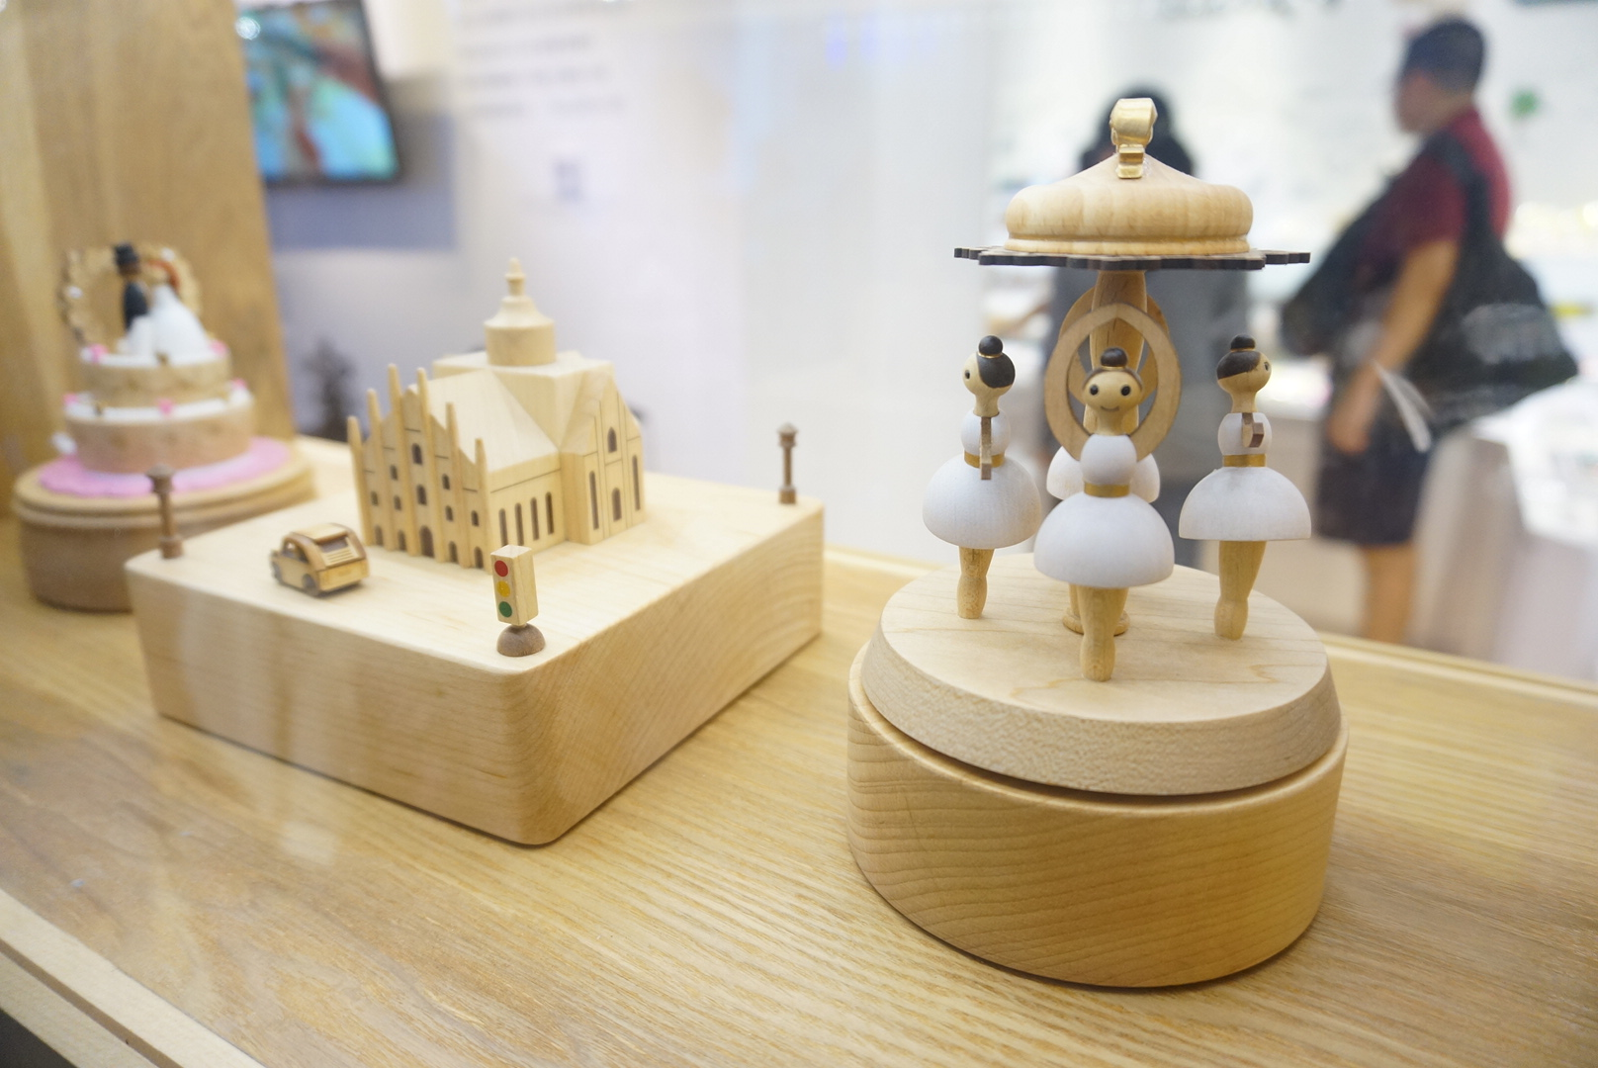
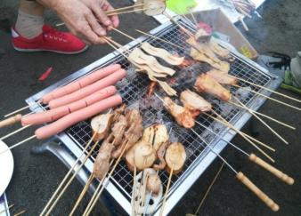
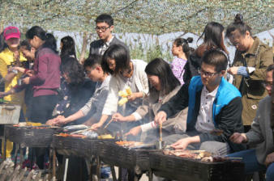
创趣PTP春游
BBQ
吃
好玩
好吃
自助烧烤
N多烤炉，大家一起学烧烤。
浩哲大佬亲自下厨，主持烧烤。

Slide 3
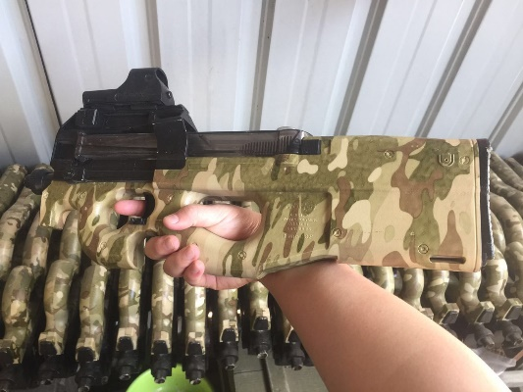
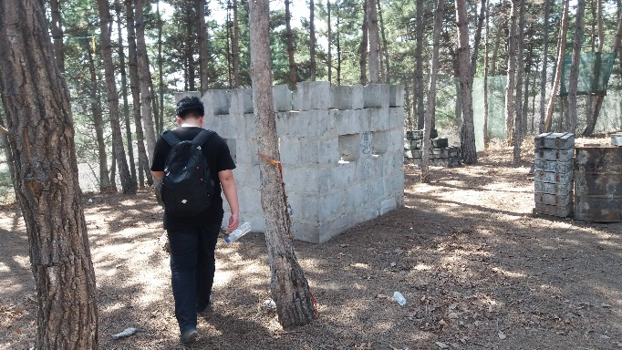
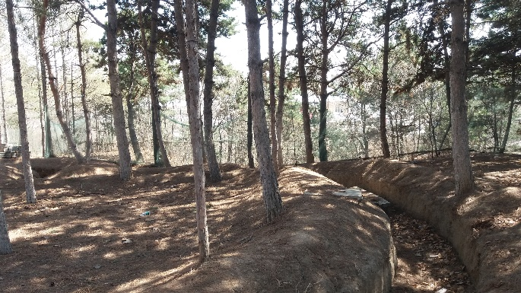
玩
-真人CS-
这是
第一个。
装备
Tip
钻地道，打鬼子。
场地

Slide 4
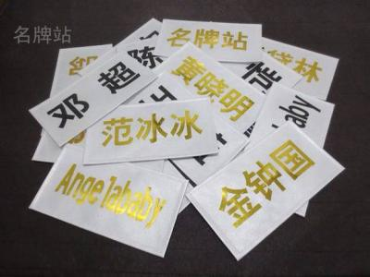
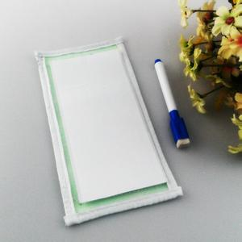
玩
-撕名牌！！！-
这是
第二个。
Tip
相应李小民学姐提议，玩玩赤激的小活动。

Slide 5
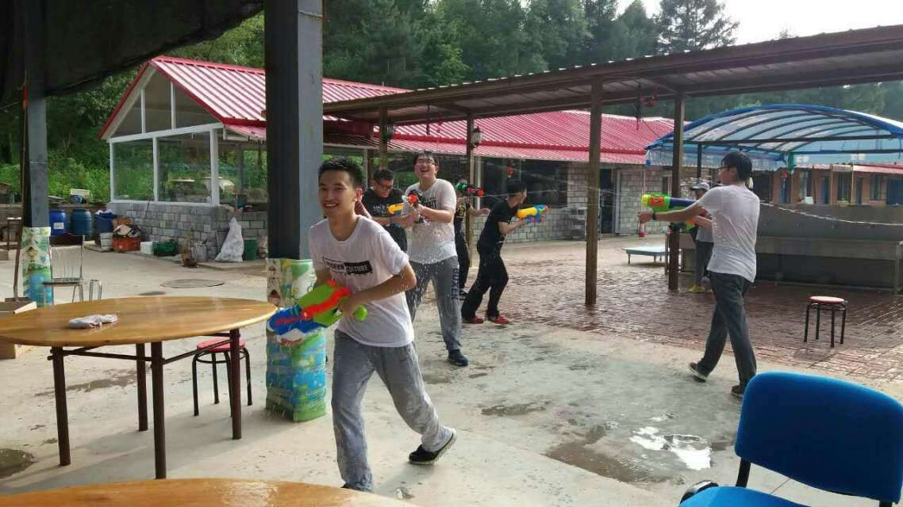
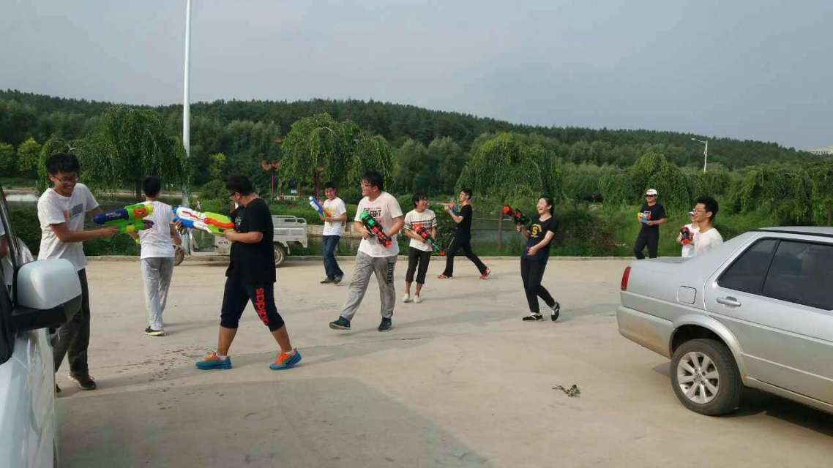
玩
-刺水枪-
这是
第三个。
装备
真实资料

Slide 6


玩
-发扬国粹-
这是
第三个。
Tip
相应某学妹提议，配备自动专业麻将桌，供麻将高手们尽情的发扬中国国粹。

Slide 7
玩
目前待选：
你画我猜
桌游
扑克
···
必须还有
只不过
我们
没想好
Tip
欢迎大家积极有奖投稿，社长接稿邮箱：329166696@qq.com

Slide 8
创趣PTP春游
创趣PTP2017春游计划：
预计价位：100-120
时间：待定
周期：早8：00 – 晚6：00

Slide 9

所以，你会喜欢这个地方的

